Slide 1
2024 YILI TURİZMİN GELİŞTİRİLMESİNE YÖNELİK
TEKNİK DESTEK PROGRAMI
BİLGİ SUNUMU
Turizm ve Markalaşma Birimi
ORTAK KARADENİZ KALKINMA AJANSI

Slide 2
PROGRAMIN KAPSAMI, AMAÇLARI
Teknik destek programı kapsamında Ajansımız yerel ve bölgesel kalkınmaya katkıda bulunabilecek;
• Eğitim verme
• Danışmanlık sağlama,
• Program ve proje hazırlanmasına katkı sağlama,
gibi kurumsal kapasite geliştirici faaliyetleri desteklemektedir.
Danışmanlık hizmetleri kapsamında tescil, test, belgelendirme vb. giderler desteklenmeyecektir.
Programın Bütçesi: 2.500.000 TL
Azami proje süresi: 6 Ay

Slide 3
PROGRAMIN KAPSAMI, AMAÇLARI
DESTEK MİKTARI
Proje başına verilecek destek tutarı;
Eğitim hizmeti için; azami 75.000 TL (KDV Dâhil)
Danışmanlık yolu ile program ve proje hazırlanmasına katkı sağlama teknik destek talepleri için; azami 150.000 TL (KDV Dâhil)
İl Kültür ve Turizm Müdürlükleri, Ticaret ve Sanayi Odaları ve sektörel dernekler vb. kurum/kuruluşların başvuru sahibi olduğu ve birden fazla kar amacı güden gerçek veya tüzel kişiliğe sunulacak, danışmanlık hizmetlerini içeren teknik destek talepleri için; azami 150.000 TL (KDV Dâhil)
Kar amacı güden gerçek ve tüzel kişiler tarafından sunulacak, danışmanlık hizmetlerini içeren teknik destek talepleri için; azami 75.000 TL (KDV Dâhil)
Program kapsamında doğrudan mali destek verilmez, satın alma hizmet alımı yöntemiyle Ajans tarafından yapılır.

Slide 4
PROGRAMIN ÖNCELİKLERİ
Projelerin aşağıda belirtilen önceliklerden en az biriyle doğrudan ilgili olması gerekmektedir.
Öncelik-1: Turizm, Konaklama, Yiyecek-İçecek Hizmetleri sektöründeki işletmelerin teknik ve kurumsal kapasitenin geliştirilmesi,
Öncelik-2: Kültür ve Doğa Turizmi alanı ile ilgili kamu kurumları, kooperatifler ve sivil toplum kuruluşlarının kurumsal kapasitesinin geliştirilmesi
Öncelik-3: Kültür ve Doğa Turizmi alanı ile ilgili proje portföyünün geliştirilmesi

Slide 5
UYGUN BAŞVURU SAHİPLERİ
• Yerel Yönetimler (İl Özel İdareleri, Belediye Başkanlıkları, Büyükşehir Belediyesi Daire Başkanlıkları, Köy Muhtarlıkları)
• Kamu Kurum ve Kuruluşları, Kamu Kurumu Niteliğindeki Meslek Kuruluşları
• Birlikler, Kooperatifler, Sivil Toplum Kuruluşları
• Kar amacı güden diğer gerçek veya tüzel kişiler (Turizm İşletmeleri)
• Kamu kurum/kuruluşlarının kurduğu veya ortağı olduğu işletmeler (Belediye Şirketleri, Özel İdare Şirketleri, vb.)

Slide 6
ÖNEMLİ HUSUSLAR
Aynı konuda/alanlarda teknik destek almak isteyen kurumların ortaklıklar kurarak yaptıkları başvurular öncelikli olarak desteklenecektir.
Ortaklık aynı konuda farklı kurumlar arasında veya aynı konuda benzer kurumların farklı mekânsal ölçekte (il, ilçe, belde, köy)işbirliği şeklinde olabilir. Kurumsal ortaklığın yanı sıra, talep edilecek eğitim/danışmanlık hizmeti için yereldeki diğer kurumlardan katılımcıların dâhil edilmesi değerlendirmede avantaj sağlayıcı olacaktır.
İl Kültür ve Turizm Müdürlükleri, Ticaret ve Sanayi Odaları ve sektörel dernekler vb. kurum/kuruluşların başvuru sahibi olduğu ve birden fazla kar amacı güden gerçek veya tüzel kişiliğe sunulacak, danışmanlık hizmetlerini içeren teknik destek talepleri için; azami 150.000 TL (KDV Dâhil)
Kar amacı güden gerçek ve tüzel kişiler tarafından sunulacak, danışmanlık hizmetlerini içeren teknik destek talepleri için; azami 75.000 TL (KDV Dâhil)

Slide 7
ÖNEMLİ HUSUSLAR
Tüm başvuru sahipleri her başvuru döneminde en fazla 2 (iki) adet proje sunabilir ve aynı dönemde sadece 1 (bir) projelerine destek alabilirler. İkiden fazla proje sunulması halinde taahhütnamesi önce sunulan ilk iki proje değerlendirmeye alınacaktır.
Başvuru sahipleri 2024 Yılı Teknik Destek Programı kapsamında toplamda en fazla 2 (iki) farklı projesi için destek alabilir.

Slide 8
ÖRNEK KONULAR
Öncelik-1: Turizm, Konaklama, Yiyecek-İçecek Hizmetleri sektöründeki işletmelerin teknik ve kurumsal kapasitenin geliştirilmesi
Turizmde Sürdürülebilirlik (Türkiye Sürdürülebilir Turizm Programı standartları bağlamında)
Turizm Hukuku
Turizm Pazarlaması (Turizmde tüketici davranışları dâhil olmak üzere)
Konaklama İşletmeciliği
Seyahat İşletmeciliği
Turizmde Dijital Teknolojiler
Turizm İşletmelerinde Çevre Yönetimi
Turizm İşletmelerinde Operasyon Yönetimi

Slide 9
ÖRNEK KONULAR
Öncelik-1: Turizm, Konaklama, Yiyecek-İçecek Hizmetleri sektöründeki işletmelerin teknik ve kurumsal kapasitenin geliştirilmesi
Turizmde Ürün Geliştirme
Turizm İşletmelerinde Verimlilik Yönetimi
Müşteri İlişkileri Yönetimi
Deneyim Ekonomisi
Kültür - Sanat İşletmeciliği
Konaklama İşletmelerinde Animasyon Hizmetleri Yönetimi
Turizmde Çocuk Dostu Uygulamalar
Termal ve SPA Hizmetleri
Doğa Turizmi, Ekolojik Turizm, Agroturizm

Slide 10
ÖRNEK KONULAR
Öncelik-2: Kültür ve Doğa Turizmi alanı ile ilgili kamu kurumları, kooperatifler ve sivil toplum kuruluşlarının kurumsal kapasitesinin geliştirilmesi
Turizmde Sürdürülebilirlik
Turizm Hukuku
Akıllı Destinasyonlar ve Destinasyon Yönetimi (destinasyon bazında strateji, master plan ve fiziki plan çalışmaları)
Müze ve Ören Yerleri Yönetimi
Koruma Altındaki Doğal Alanların (tabiat parkları, milli parklar vb.) Yönetimi
Kültür - Sanat İşletmeciliği
Turistik Alanlarda Mekân Tasarımı

Slide 11
ÖRNEK KONULAR
Öncelik-2: Kültür ve Doğa Turizmi alanı ile ilgili kamu kurumları, kooperatifler ve sivil toplum kuruluşlarının kurumsal kapasitesinin geliştirilmesi
Doğa Turizmi, Ekolojik Turizm, Agro-turizm
Turizm Fuarlarında Etkili Tanıtım
Turizme Yönelik Festival Planlama ve Yönetimi
Turizmde toplum bilincinin oluşması için yaygın eğitim programları düzenlenmesi
Yerel ürünlerin bilinirliğinin arttırılması (Coğrafi işaretli ürün vb.)
Somut ve Somut olmayan kültürel ve doğal değerlerin bilinirliğinin arttırılması (UNESCO bağlamında)
Kıyı Alanlarının Turizm Sektörünün Talepleri İle Entegre Bir Şekilde Koruma-Kullanma Dengesi Dikkate Alınarak Bütünleşik Yönetimine Yönelik Çalışmalar
Turizm alanlarının taşıma kapasitelerinin tespit edilmesi ve alanların buna göre yönetilmesine yönelik planlama çalışmaları

Slide 12
ÖRNEK KONULAR
Öncelik-3: Kültür ve Doğa Turizmi alanı ile ilgili proje portföyünün geliştirilmesi
Karavan Kamp ve Park Alanlarının Projelendirilmesine Yönelik Çalışmalar
Bisiklet ve Doğa Yürüyüşü Rotalarının Geliştirilmesine Yönelik Proje Çalışmaları
Kıyı Alanlarında Turizm Sektörünün Talepleri İle Entegre Bir Şekilde Koruma-Kullanma Dengesi Dikkate Alınarak Geliştirilecek Proje Çalışmaları
Bölgedeki kültür mirasının, toplumun kültür, tarih ve estetik bilincini geliştirecek, kültür turizmine katkı sağlayacak ve afet riskini dikkate alacak şekilde korunarak, taşınmaz vakıf kültür varlıklarına vakfiye şartları doğrultusunda işlevsellik kazandırılmasına yönelik projeler
Köylerdeki üretim ve yaşam biçimleri ile tabiat ve kültür varlıklarının korunmasını teminen; köylere özgü geleneksel zanaat ve el sanatları, agro-turizm, coğrafi işaretli ürünler, süs bitkileri, bağcılık, arıcılık, balıkçılık, kümes hayvancılığı, alternatif tarım ürünleri yetiştiriciliği, tarım ve gıda ürünlerindeki geleneksel üretim ve saklama bilgisini gelecek kuşaklara taşıyacak proje çalışmaları

Slide 13
ÖRNEK KONULAR
Öncelik-3: Kültür ve Doğa Turizmi alanı ile ilgili proje portföyünün geliştirilmesi
Bisiklet ve Doğa Yürüyüşü Rotalarının Geliştirilmesine Yönelik Proje Çalışmaları
Turizm bölgelerindeki içme suyu, kanalizasyon, katı atık bertaraf ve atık su arıtma altyapı yatırımlarına yönelik projeler
Artan turist sayısını karşılamak üzere yatak kapasitesini artırmaya yönelik proje çalışmaları
Teknoloji destekli olarak ziyaretçi deneyimini artırmaya yönelik proje çalışmaları
İç turizmden başta dezavantajlı gruplar (özürlüler, düşük gelirliler, gençler, kadınlar vb.) ve genç nüfusun daha fazla yararlanmasına sağlamaya yönelik sosyal turizm proje çalışmaları

Slide 14
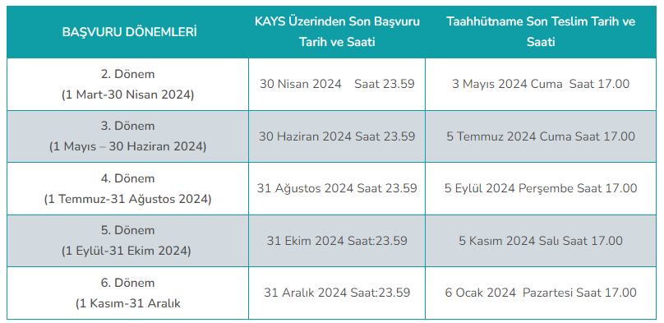
SON BAŞVURU TARİHLERİ

Slide 15
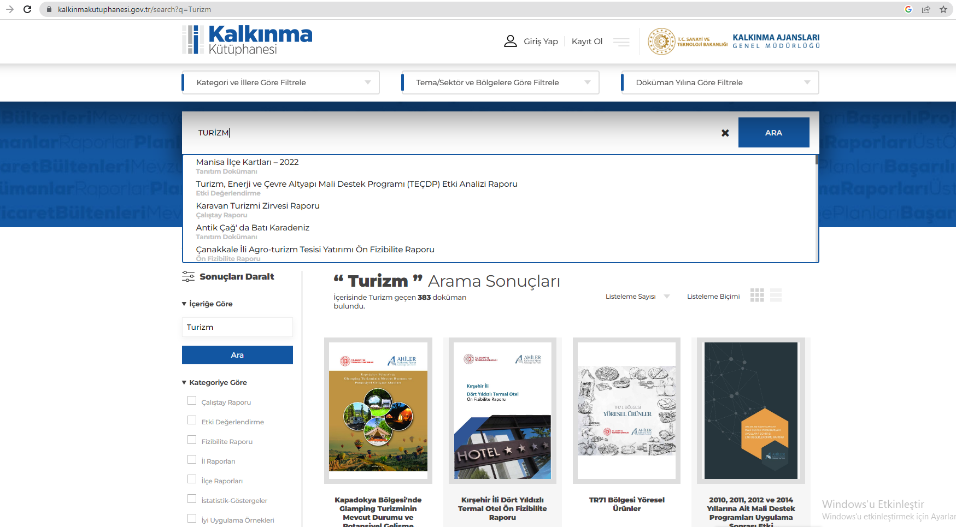
Faydalı Portallar:
https://www.kalkinmakutuphanesi.gov.tr/search?q=Turizm

Slide 16
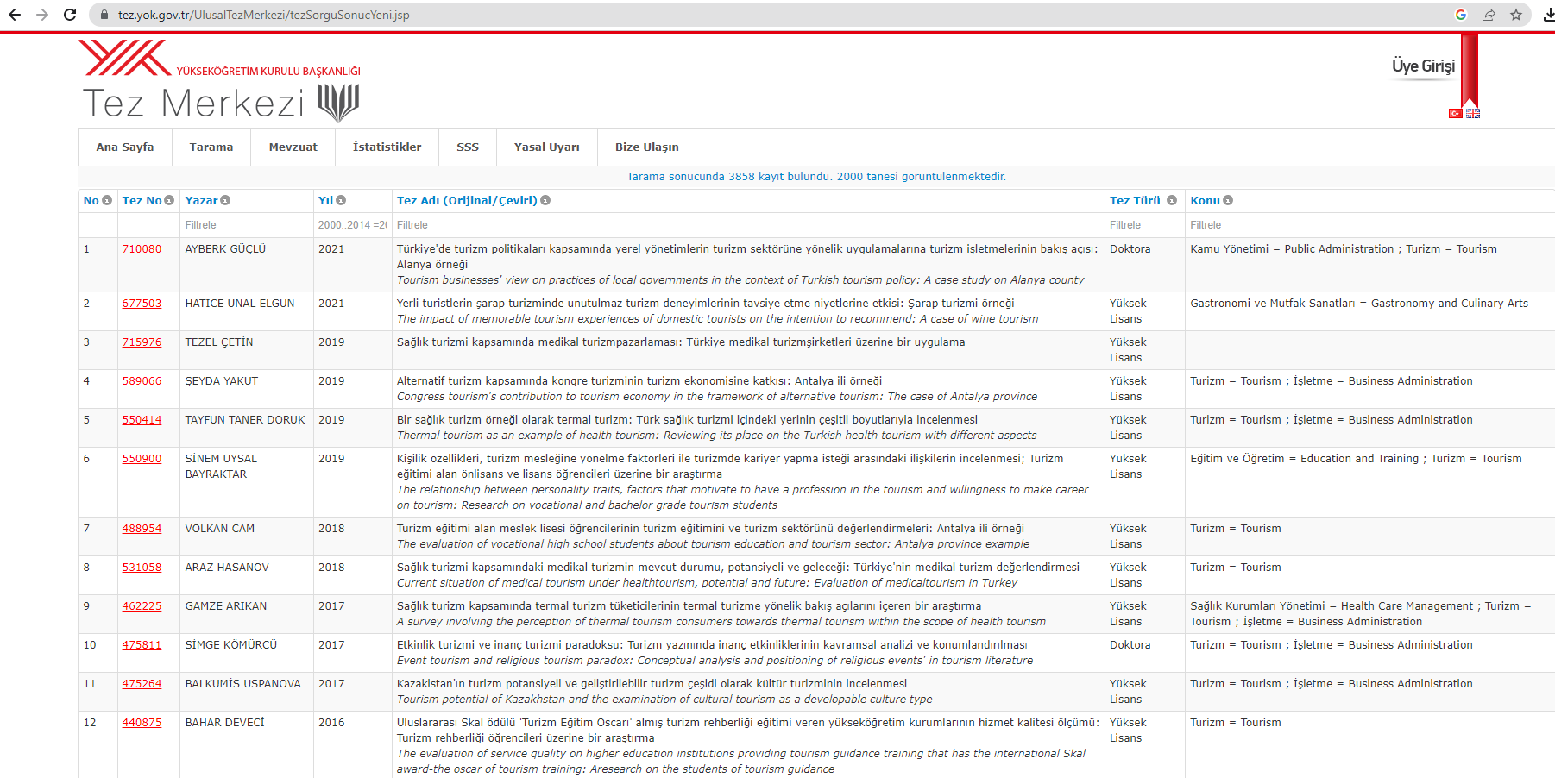
Faydalı Portallar:
https://tez.yok.gov.tr/UlusalTezMerkezi/tezSorguSonucYeni.jsp

Slide 17
Faydalı Portallar:
https://tez.yok.gov.tr/UlusalTezMerkezi/tezSorguSonucYeni.jsp

Slide 18
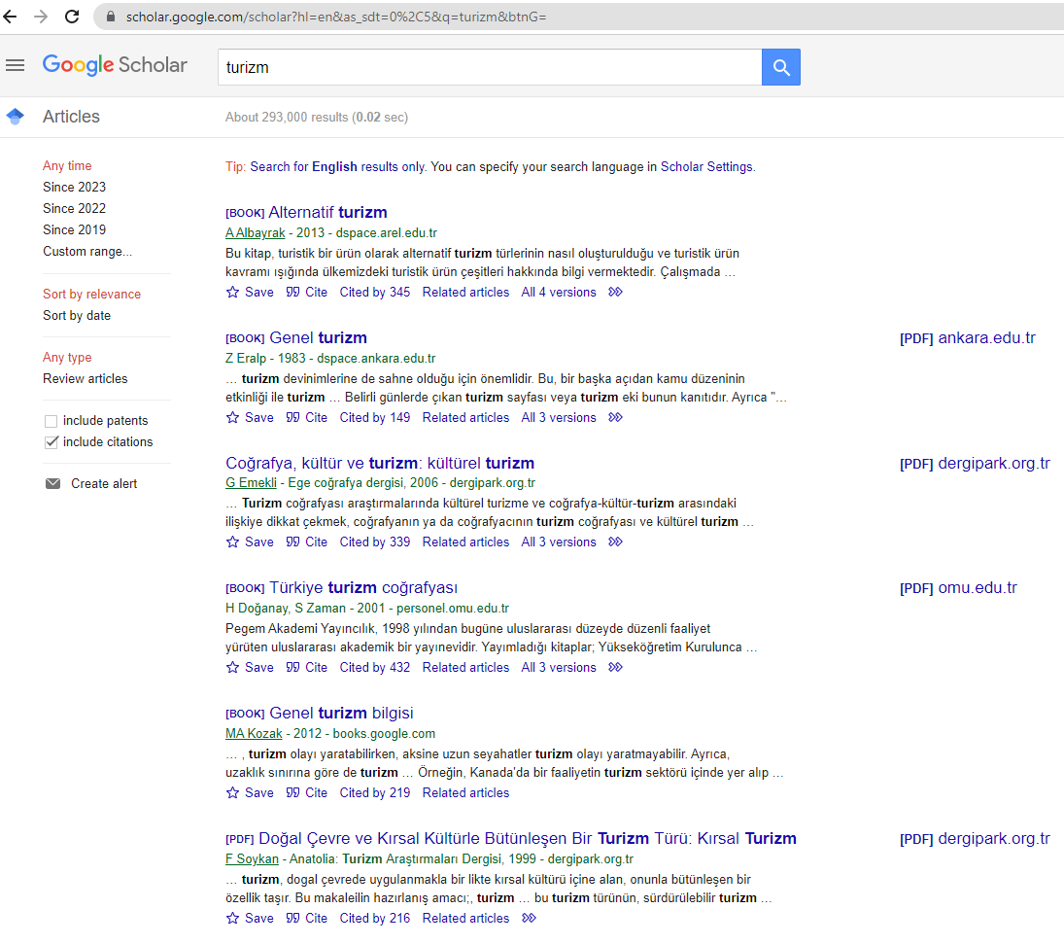
Faydalı Portallar:
https://scholar.google.com/scholar?hl=en&as_sdt=0%2C5&q=turizm&btnG=

Slide 19
Turizm ve Markalaşma Birimi İletişim Bilgileri
Proje hazırlıklarınızda başarılar dileriz. Her türlü görüş, öneri ve sorularınız için bize aşağıdaki iletişim bilgilerinden erişebilirsiniz.
marka@oka.org.tr
0 362 431 24 00/2302

Slide 20
Teşekkürler
ORTA KARADENİZ KALKINMA AJANSI
Turizm ve Markalaşma Birimi
Samsun Organize Sanayi Bölgesi, Yaşar Doğu cad. No:62, Tekkeköy, Samsun

